Slide 1
Vibe Coding 3天营 · D1上午：不写代码，做出来
你没写一行代码
Notes:
P01 | 封面 | 源段:- | 时长:-

Slide 2
想一想
猜：从开口到能给别人看，要多久？
30秒
3分钟
3小时
3天
等会儿，对着答案看
Notes:
P02 | 悬念页 | 源段:- | 时长:-

Slide 3
锚点
“你没写一行代码”
这一句，是三天所有事情的起点
（全课第一颗钉子，只放一行）
Notes:
P03 | 锚点页 | 源段:- | 时长:-

Slide 4
写下你最烦的一件小事，它就是你的干粮
【任务卡】
① 打开手机便签
② 想一件工作里最烦、最重复的小事——越琐碎越好
③ 写一个词：评语 / 海报 / 通知
倒计时 60 秒
教师 → 写通知 / 改教案标题 ｜ 宣传 → 编文案 / 给活动P图
Notes:
P04 | 任务卡 | 源段:- | 时长:-

Slide 5
悬念
你的一个词，凭什么能变成一个东西？
下一段，先看两样东西
Notes:
P05 | 桥页 | 源段:- | 时长:-

Slide 6
炸场：先看两个做好的东西
06
上午，先看我做
下午，轮到你们做
Notes:
P06 | 章节页 | 源段:- | 时长:-

Slide 7
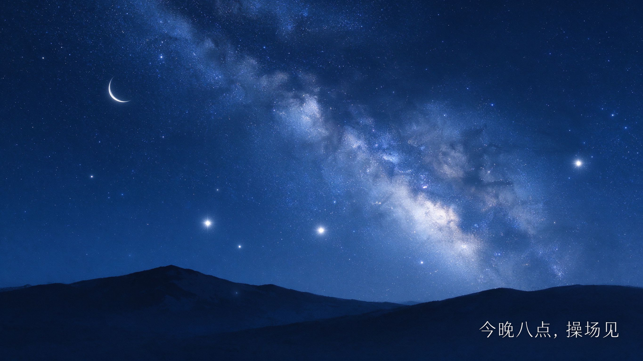




成品①：一个能点能动的星空海报页
【结果证据页】
深蓝背景 · 银河横穿 · 右下角一行字
不是图片，是网页——能点、能动
Notes:
P07 | 结果证据页 | 源段:- | 时长:-

Slide 8

成品②：一个能点能发的简历网页
【结果证据页】
能点 · 能滚 · 能发给别人
点一下 → 项目 ｜ 再点 → 联系方式
Notes:
P08 | 结果证据页 | 源段:- | 时长:-

Slide 9
不是找人做的，不是花钱买的
【反差页】
✗ 找人做
✗ 花钱买
✗ 学三个月
✓ 一个人 ＋ 一个工具
【示例：“摆一个真实案例或一句引用”】
Notes:
P09 | 反差页 | 源段:- | 时长:-

Slide 10
悬念
它们怎么来的？答案先放一放
做法有多简单？等学完几个词就吓一跳
不过在学词之前——先动手
Notes:
P10 | 桥页 | 源段:- | 时长:-

Slide 11
锚点
“你也能做成这样”
不是三个月以后，不是三天以后
今天下午之前，你手机里就能有一个
Notes:
P11 | 锚点页 | 源段:- | 时长:-

Slide 12
三天的路：敢 → 能 → 信
12
① 敢 — 今天：先敢看、敢试
② 能 — 明天：亲手做出一个东西
③ 信 — 后天：看懂它、一直用它
Notes:
P12 | 章节页/模型页 | 源段:- | 时长:-

Slide 13
锚点
“敢”
刚才那两样东西——你敢了没有？
Notes:
P13 | 锚点页 | 源段:- | 时长:-

Slide 14
动手：一句话做出来，再一步步改
14
全员实操
Notes:
P14 | 章节页 | 源段:- | 时长:-

Slide 15
第一版：就一句话
【演示指令卡】
帮我做一个贪吃蛇游戏。
第 1 句 · 可复制
看，出来了。能玩吗？
Notes:
P15 | 演示指令卡 | 源段:- | 时长:-

Slide 16

第一版有点普通
【结果诊断页】
没分数
死了没提示
找到问题，才能迭代
Notes:
P16 | 结果诊断页 | 源段:- | 时长:-

Slide 17
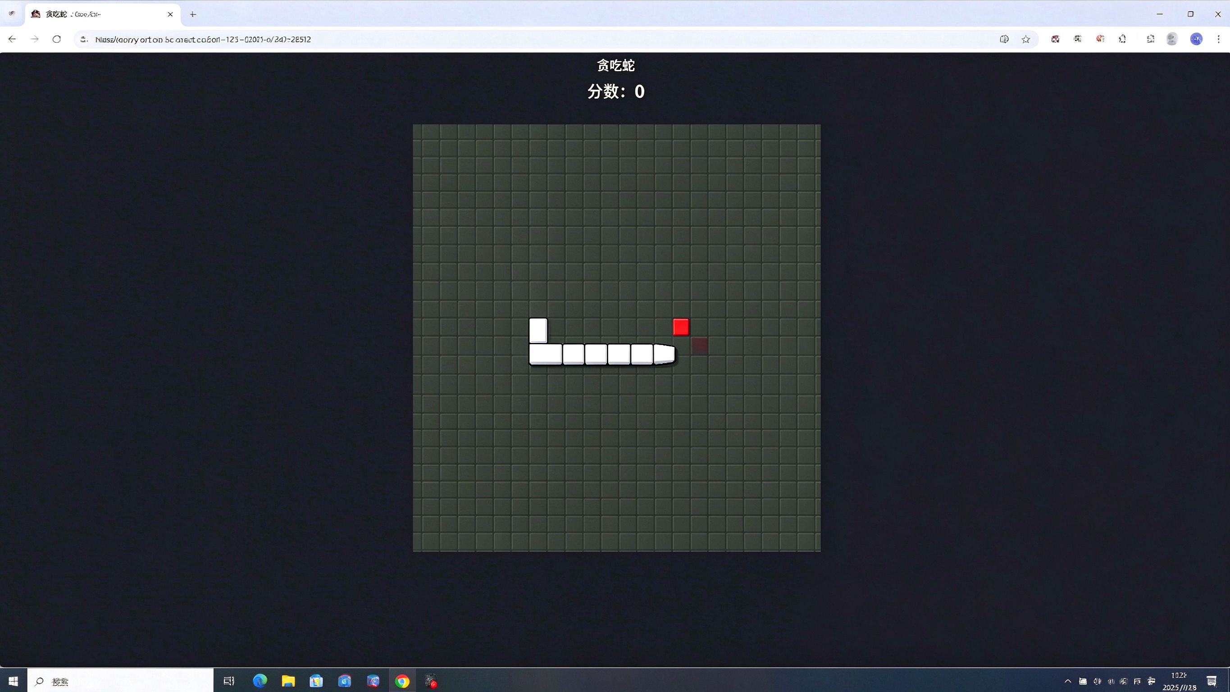
迭代①：不重写，接着加一句
【对比/迭代页】
原句：帮我做一个贪吃蛇游戏。
新增：加上分数显示，死了显示得分。
结果：分数有了，死了能看见得分
迭代＝不是重写，是接着改
Notes:
P17 | 对比/迭代页 | 源段:- | 时长:-

Slide 18
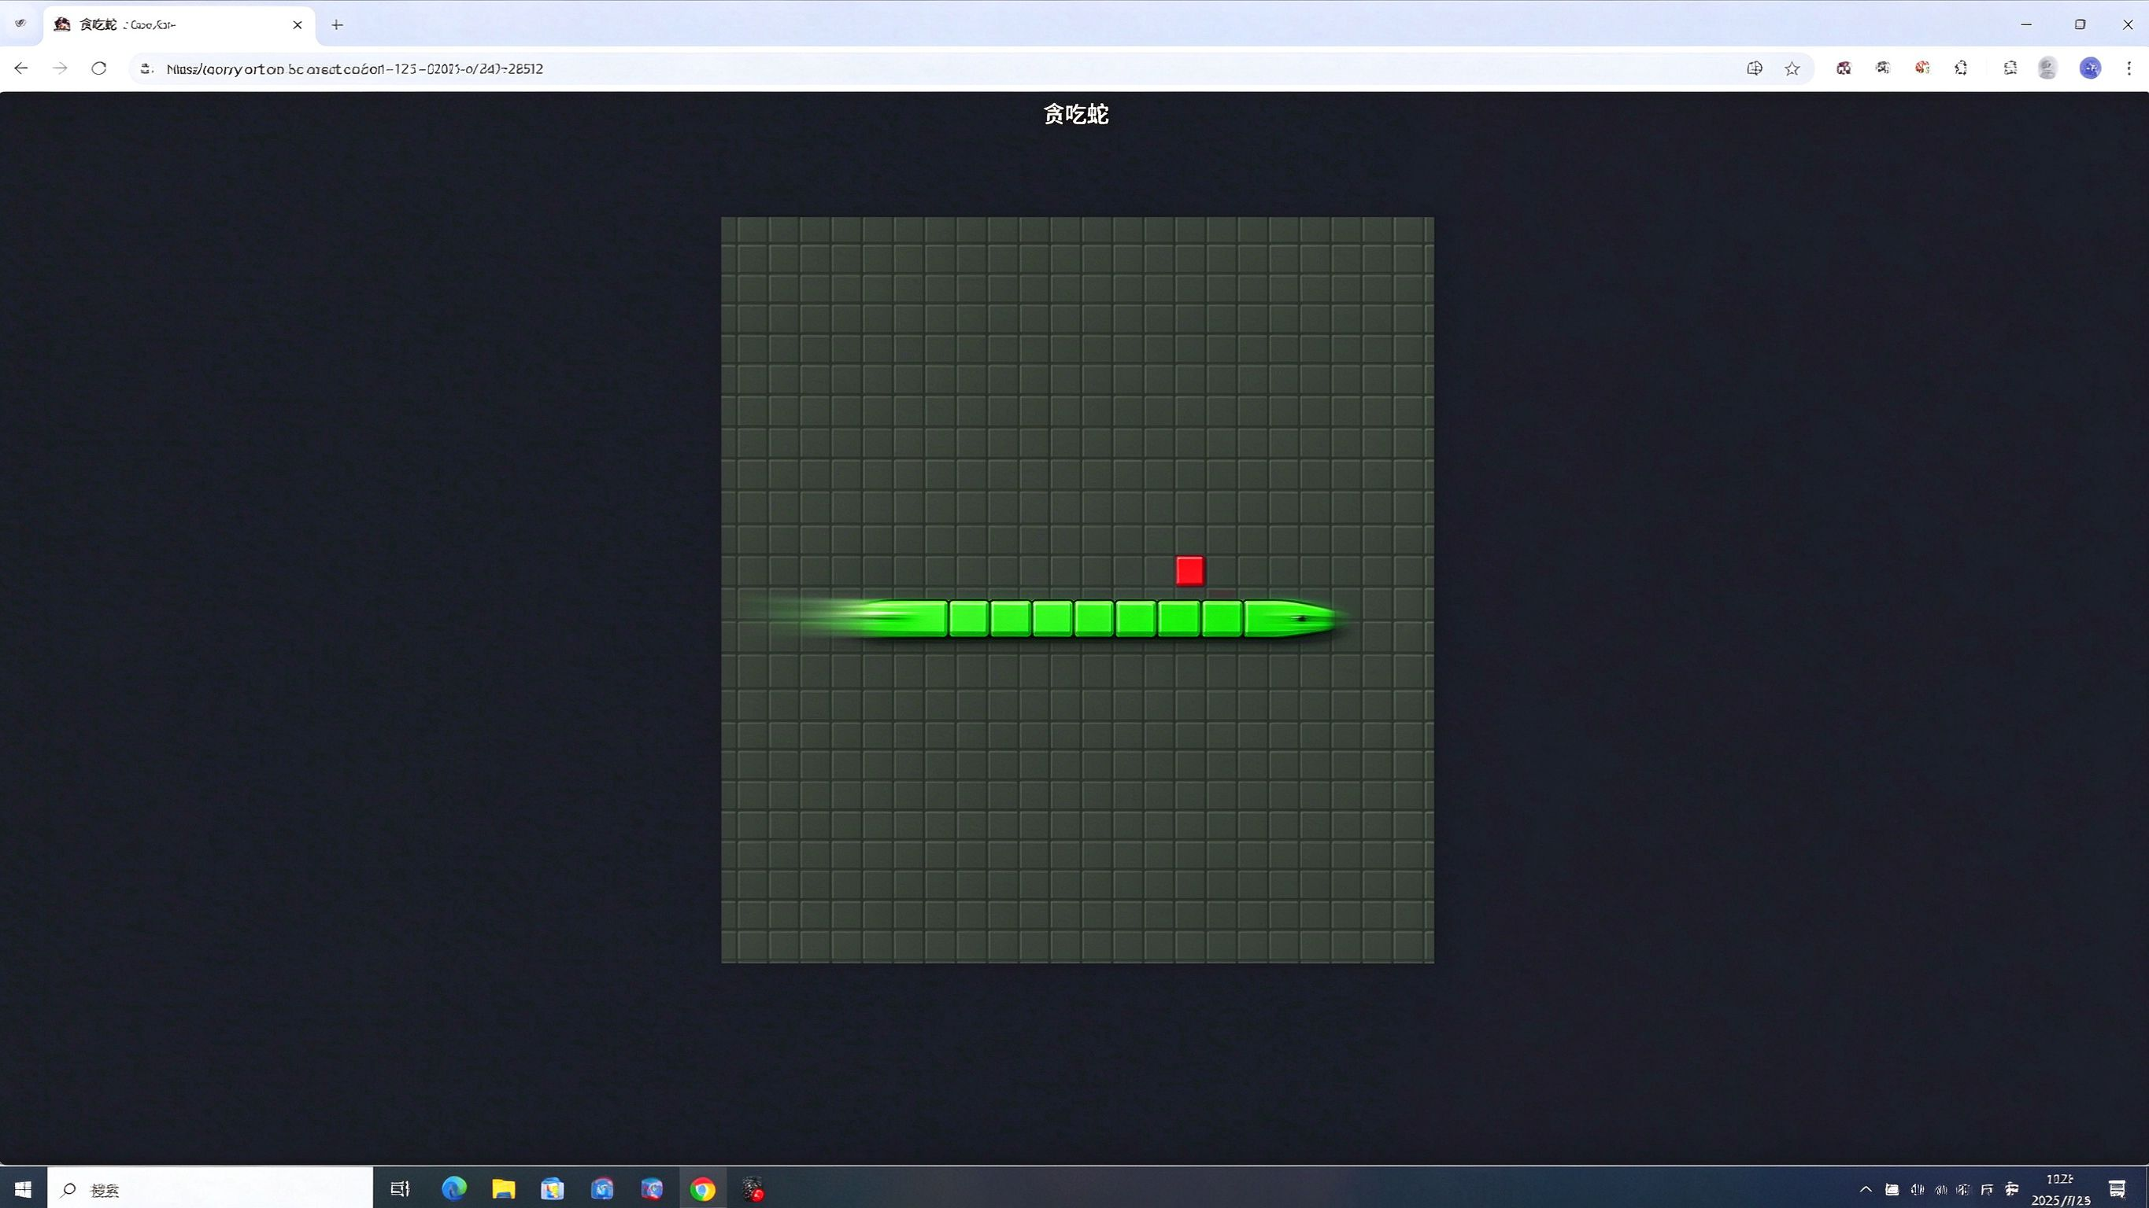
迭代②：继续说人话
【对比/迭代页】
新增：蛇做成绿色，速度再快一点。
结果：它听我的话
全程没碰代码——一直在说人话
Notes:
P18 | 对比/迭代页 | 源段:- | 时长:-

Slide 19
记住
“提示词不是一次写对的，是越改越好的”
Notes:
P19 | 金句页 | 源段:- | 时长:-

Slide 20
轮到你了：加一个你自己的要求
【任务卡】
① 打开手机豆包
② 复制这句话：帮我做一个贪吃蛇游戏。回车
③ 加一个要求：颜色 / 分数 / 速度 / 难度
加完的，玩一下，看它变没变
这句话我发群里，照抄即可
Notes:
P20 | 任务卡 | 源段:- | 时长:-

Slide 21
锚点
“你手机里，已经有一个你改过的贪吃蛇”
你刚才，指挥AI改了一个东西——这，就是迭代
Notes:
P21 | 锚点页 | 源段:- | 时长:-

Slide 22
悬念
你刚才干的这件事，有一个名字
下一段，拆给你看
Notes:
P22 | 桥页 | 源段:- | 时长:-

Slide 23
你刚才干的那件事，叫"提示词"
【命名页】
提示词 ＝ 你对AI说的那句话
【示例：“摆一个真实案例或一句引用”】
Notes:
P23 | 命名页 | 源段:- | 时长:-

Slide 24
一句话的公式
【公式页】
角色 ＋ 任务 ＋ 背景 ＋ 要求 ＋ 格式
那句话里，藏着一个公式
Notes:
P24 | 公式页 | 源段:- | 时长:-

Slide 25
拿贪吃蛇套公式
【套用页】
帮我做贪吃蛇 → 任务
加上分数、改成绿色 → 要求
要求越具体，它改得越准
Notes:
P25 | 套用页 | 源段:- | 时长:-

Slide 26
不会问：一句万能广告
【案例对比页（左）】
指令：帮我写个卖苹果的文案。
结果：新鲜苹果上市，脆甜多汁，营养丰富，欢迎选购！
✗ 像万能广告——谁都能用，谁都不想要
【示例：“摆一个真实案例或一句引用”】
Notes:
P26 | 案例对比页（左） | 源段:- | 时长:-

Slide 27
会问：把活派清楚，直接能发
【案例对比页（右）】
你是一名社区团购水果店老板
帮我写3条卖烟台红富士苹果的朋友圈
卖给小区邻居，5斤29.9，今晚8点截单，明天到货
要求：像邻居推荐，口语化，每条80字以内
结果：邻居们，红富士到了！…要几斤？
✓ 直接能发
不是AI变聪明了，是你把活派清楚了
Notes:
P27 | 案例对比页（右） | 源段:- | 时长:-

Slide 28
请假也一样：加背景和要求
【案例对比页】
只写：帮我写请假条 → 公文体
加上：是给部门经理的微信，明天下午孩子打疫苗，工作已交接给小李，100字以内，别用"望批准" → 直接能发
差距就在你有没有把背景和要求说清楚
Notes:
P28 | 案例对比页 | 源段:- | 时长:-

Slide 29
万能模板：存下来，以后照抄
【存屏页/任务卡】
你是一个【角色】。我要【任务】。
背景：【给谁看 / 什么场景】。
要求：【语气 / 字数 / 重点】。
输出成【格式】。
信息不够，先问我。
现在就存下来——拍照 / 收藏
Notes:
P29 | 存屏页/任务卡 | 源段:- | 时长:-

Slide 30
记住
“提示词不是咒语，是派活说明书”
你说得越清楚，它干得越漂亮
你可能还不信——一句话真能做出网页？
Notes:
P30 | 金句页＋桥 | 源段:- | 时长:-

Slide 31
接下来这几个词：不是背的，是一条链
31
每一个，都是因为上一个环节做不到，才有了下一个
Notes:
P31 | 章节页 | 源段:- | 时长:-

Slide 32
大模型：读过很多书，你说话它干活
【名词页】
刚才的贪吃蛇、那个网页，都是它干的
它有两个毛病，我们一个个治
【示例：“摆一个真实案例或一句引用”】
Notes:
P32 | 名词页 | 源段:- | 时长:-

Slide 33
Token：大模型数数的单位
【名词页】
毛病一：它只认数字，不认字
你说"你好"，它得先翻译成数字才算得动
记住：Token是大模型数数的单位
Notes:
P33 | 名词页 | 源段:- | 时长:-

Slide 34
上下文：记忆是装的
【名词页】
毛病二：它没有记忆
每次发消息，后台把前面所有的话打包发过去——这个包，就是上下文
它记性好，是装的——全靠你重新说一遍
Notes:
P34 | 名词页 | 源段:- | 时长:-

Slide 35
提示词：你发给它的那句话
【名词页】
那怎么派活？你发给它的那句话
贪吃蛇，你已经用过了
【示例：“摆一个真实案例或一句引用”】
Notes:
P35 | 名词页 | 源段:- | 时长:-

Slide 36
我就打这一句话
【演示指令卡】
帮我做一个介绍我自己的网页，一页，开头是我的名字和一句话介绍，往下是三个我做过的事，最后是我的联系方式。
① 这一句话 ② 回车 ③ 30秒
可复制
Notes:
P36 | 演示指令卡 | 源段:- | 时长:-

Slide 37
出来了：能点、能滚、能发给别人
【结果证据页】
就这一句话
答案在这：30秒
你没写一行代码（回扣 P03）
Notes:
P37 | 结果证据页 | 源段:- | 时长:-

Slide 38
越具体，越省事
【拆解页】
任务（蓝）：帮我做网页
要求（绿）：名字、一句话介绍、三个事、联系方式
你说清楚，它就干得好
Notes:
P38 | 拆解页 | 源段:- | 时长:-

Slide 39
工具：让大模型的手伸到外面
【名词页】
它只会说，不会动手
查天气、上网、读图片、读文件
你手机豆包能读图、联网——就是工具
Notes:
P39 | 名词页 | 源段:- | 时长:-

Slide 40
智能体：给任务，自己拆步骤自己干
【名词页】
查天气 → 下雨 → 找伞店 → 看路线
你给任务，它自己拆步骤、自己调工具、干完才交差
【示例：“摆一个真实案例或一句引用”】
Notes:
P40 | 名词页 | 源段:- | 时长:-

Slide 41
Skill：把好用的说法存成技能包
【名词页】
好用的说法，每次都要重新打一遍
把常用的话存成说明文档，下次一句话调用
今天下午，你们就会用到一个
Notes:
P41 | 名词页 | 源段:- | 时长:-

Slide 42
Vibe Coding：用大白话指挥电脑
【名词页】
今天上午你干的每一件事，都是它
贪吃蛇，网页
【示例：“摆一个真实案例或一句引用”】
Notes:
P42 | 名词页 | 源段:- | 时长:-

Slide 43
不是八个词，是一条链
【链条总图】
大模型 → Token → 上下文 → 提示词 → 工具 → 智能体 → 技能包 → Vibe Coding
每个都是因为上一个做不到，才有了下一个。今天不用背。
Notes:
P43 | 链条总图 | 源段:- | 时长:-

Slide 44
记住
“你不是在学编程，你是在学指挥”
说出一条，就算过："因为大模型摸不到外面，所以有了工具"
Notes:
P44 | 金句＋锚点页 | 源段:- | 时长:-

Slide 45
上午最后留个彩蛋：生图
45
还记得刚才那张星空海报页吗？
Notes:
P45 | 章节页 | 源段:- | 时长:-

Slide 46
想一想
它的做法跟网页一模一样
我描述，它出图
＝ 套路复用
Notes:
P46 | 回扣页 | 源段:- | 时长:-

Slide 47
一句话，一张星空海报
【演示指令卡】
一张星空海报，深蓝背景，银河横穿，右下角一行小字：今晚八点，操场见。
回车
可复制
Notes:
P47 | 演示指令卡 | 源段:- | 时长:-

Slide 48
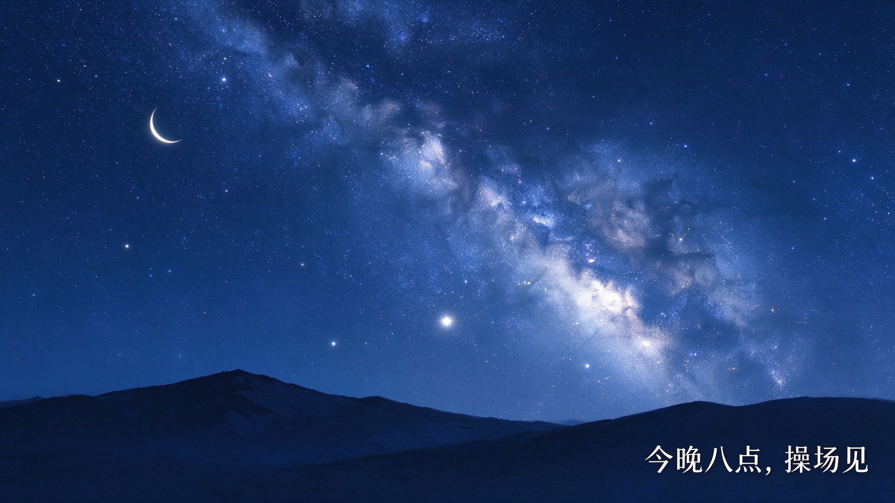
出来了——这就是刚才那张海报的做法
【结果证据页/回扣页】
你说"怎么来的"——就这么来的
左：刚才的成品① ＝ 右：这次生成的
Notes:
P48 | 结果证据页/回扣页 | 源段:- | 时长:-

Slide 49
生图模型：把一句话变成一张图
【名词页】
文生图
套路复用：说清楚 → 生成 → 接着改
跟贪吃蛇一模一样
Notes:
P49 | 名词页 | 源段:- | 时长:-

Slide 50
不满意接着改
【迭代页】
星星太多？加一句：星星少一点
字太小？加一句：字大一点
越具体，越省事
Notes:
P50 | 迭代页 | 源段:- | 时长:-

Slide 51
行动
“明天下午，做一张你自己的海报”
就用你便签里那个词
生图跟做网页，是一个套路
Notes:
P51 | 锚点＋行动页 | 源段:- | 时长:-

Slide 52
上午到这里，下午两点
做你自己的简历
Notes:
P52 | 封底 | 源段:- | 时长:-

